Slide 1
Excel 2010 Advanced
Salahaddin University – Erbil
2018 - 2019

Slide 2
CHARTS
Objectives
By the end of this section you will be able to :
1- Create embedded charts .
2- Create separate page charts .
3- Change chart types and formats .
4- Add and remove chart data .
5- Add trend lines to charts .
6- Create picture charts .

Slide 3
Introduction to charting
One of the most impressive aspects of Excel is its charting ability . There are endless variations available, allowing you to produce a chart , edit and format it , include notes , arrows, titles and various other extras as desired . This manual will look at many of the issues involved in producing and formatting Excel charts .
Charts are based on data contained in Excel worksheets . It is necessary to understand how Excel pink up the data to be used in chart because the way in which the data is laid out will influence how the chart is presented .
Excel offers a wide range of types and formats from which you can choose when producing charts. However , the charts themselves can exist in different forms and it is important to understand the difference between them . The first form is an embedded chart , the second is a separate chart page .

Slide 4
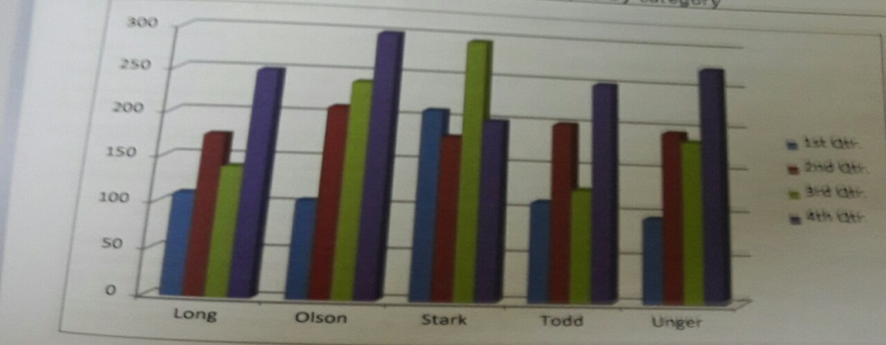
Terminology
As a starting point , there are some terms used in charting which should be understood by you . The terms defined below relate to the example car sales worksheet and column chart which appear beneath the table:
An individual figure on spreadsheet which is reflected in the chart . | Data point
A collection of related data points which will appear on chart as markers | Data series
The key to the chart , identifying which patterns/colors relate to which data series | Legend
A bar , column , or slice of pie for example ,representing a data point | Markers
The category axis appears across the bottom of a graph and the categories are listed here . Points within the different data series are grouped by category. | category

Slide 5
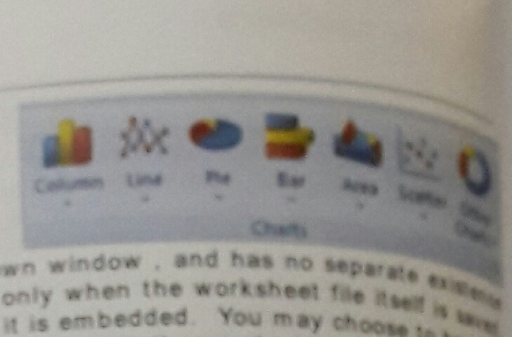
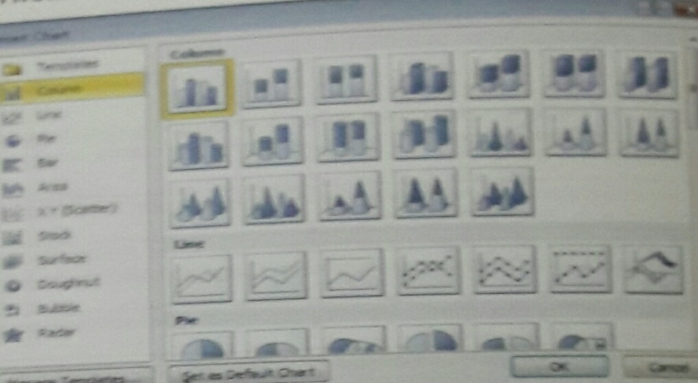
CREATING CHARTS Embedded Charts
An embedded charts appear on the worksheet where it was created . It is an embedded object , which dose not normally appear in its own window , and has no separate existence object, which dose not normally appear in its own window , and has no separate existence apart from the worksheet . The chart is saved only when the worksheet file itself is saved , and will be printed with the worksheet in which it is embedded . You may choose to have an embedded or separate chart at any time . All charts whether embedded or separate are created from the INSERT ribbon in the CHARTS group .

Slide 6
Separate Chart Pages
A chart sheet , although linked to the worksheet whose figures it represents , exists as a separate page in a worksheet . The F11 key is very useful for creating a default chart from selected data as a new sheet within the workbook .
Some chart elements to be aware of .
Description | Chart element
This is the area where you can specify the title to have on the chart | Titles
Here you specify whether you want a Y/Z axis and whether you are using timescales to plot your data | Axes
The gridline ribbon allows you to switch on and off horizontal and vertical gridlines . | Gridlines
Use this ribbon to switch the legend on and off or reposition it | Legend
The data labels ribbon allows you to display the amount each point represents or display the label . | Data labels
The data table ribbon will display a grid underneath the chart that will show the information that is being plotted . | Data table

Slide 7
تخطيط البيانات Data Layout
Depending on the “shape” of the selected data . Excel will assign categories and data series to either the rows or columns of information . Usually it will be assumed that there are more categories than data series , therefore, if there are more rows than columns selected information, the data series will be based on columns , with the legend labels being picked up from the row across the top of the selected area and the category labels being picked up from the left most column:
حسب "شكل" البيانات المحددة. سيقوم Excel بتعيين الفئات وسلسلة البيانات إلى صفوف أو أعمدة المعلومات. عادةً ما يُفترض أن هناك فئات أكثر من سلسلة البيانات ، وبالتالي ، إذا كان هناك صفوف أكثر من المعلومات المحددة للأعمدة ، فستستند سلسلة البيانات إلى أعمدة ، مع انتقاء التصنيفات الرئيسية من الصف عبر الجزء العلوي من المنطقة المحددة وتسميات الفئات التي يتم التقاطها من العمود أقصى اليسار:

Slide 8
If there are more columns than rows in the selected area , the data series will be based on rows , with the legend labels being picked up from the left mouse column and the category labels taken from the top row of the selected area إذا كان هناك عدد أكبر من الأعمدة عن الصفوف في المنطقة المحددة ، فستستند سلسلة البيانات إلى صفوف ، مع اختيار تسميات الفئات من عمود الماوس الأيسر وتسميات الفئات مأخوذة من الصف العلوي للمنطقة المحددة
If the number of rows and columns is the same , Excel will opt for data series in rows .It is possible to override the choice made by Excel in how the data series and categories are decided. Details of this procedure will be fond under the section on manipulating data.
إذا كان عدد الصفوف والأعمدة هو نفسه ، فسيقوم Excel باختيار سلسلة البيانات في الصفوف. من الممكن تجاوز الخيار الذي حدده Excel في كيفية تحديد سلسلة البيانات والفئات. تفاصيل هذا الإجراء ستكون مدرجة تحت القسم الخاص بمعالجة البيانات.

Slide 9
أنواع المخططاتChart types
There are several different types of chart available within Excel . The type choose will vary depending on the data involved and what information the chart is intended to convey or highlight . Practice will improve your instinct on which type of chart to use in each instance . Initially it may be useful to try different types until the result is reasonably close to your requirements, and then add custom formats and elements as desired. Some chart types are very specialized and may only be of use to particular business sectors .
Types of chart :
1- area
2- bar
3- column
4- line
5- pie
6- radar
7- XY scatter charts
8- 3-D Surface
9- combination
هناك عدة أنواع مختلفة من المخططات المتاحة داخل Excel. يختلف النوع الذي يتم اختياره اعتمادًا على البيانات المعنية والمعلومات التي يهدف المخطط إلى نقلها أو تمييزها. سيؤدي التدريب إلى تحسين غريزتك على أي نوع من المخططات لاستخدامه في كل حالة. في البداية ، قد يكون من المفيد تجربة أنواع مختلفة حتى تكون النتيجة قريبة بشكل معقول من المتطلبات الخاصة بك ، ثم إضافة التنسيقات والعناصر المخصصة حسب الرغبة. بعض أنواع المخططات متخصصة للغاية وقد تكون مفيدة فقط لقطاعات أعمال معينة.

Slide 10
Available types of chartأنواع المخططات المتاحة
Selecting any of the types listed will apply a given chart type to the active chart. The most useful types available and some of their applications have been summarized below:سيؤدي تحديد أي من الأنواع المدرجة إلى تطبيق نوع مخطط معين على المخطط النشط. الأنواع الأكثر فائدة المتاحة وبعض تطبيقاتها تم تلخيصها أدناه:
Area :
Area charts can be 2 or 3-dimensional . They are used to compare the change in volume of a data series over time, emphasizing the amount of change rather than the rate of change. Area charts show clearly how individual data series contribute to make up the whole volume of information represented in the graph.
يمكن أن تكون مخططات المناطق ثنائية الأبعاد أو ثلاثية الأبعاد. يتم استخدامها لمقارنة التغير في حجم سلسلة البيانات مع مرور الوقت ، مع التركيز على مقدار التغيير بدلاً من معدل التغيير. تُظهر مخططات المناطق بوضوح كيف تساهم سلسلة البيانات الفردية في تكوين الحجم الكامل من المعلومات الممثلة في الرسم البياني.

Slide 11
Available types of chart
Bar
Bar charts can be 2 or 3-dimensional. They are used to show individual figures at a specific time or to compare different items. Categories are listed vertically, so that bars appear on the horizontal , thus there is less emphasis on time flow. Bars extending to the right represent positive values while those extending left represent negative values.
يمكن أن تكون المخططات الشريطية ثنائية أو ثلاثية الأبعاد. يتم استخدامها لإظهار الأرقام الفردية في وقت محدد أو لمقارنة العناصر المختلفة. يتم سرد الفئات عموديا ، بحيث تظهر الأشرطة على الأفقي ، وبالتالي هناك تركيز أقل على تدفق الوقت. تمثل الأشرطة الممتدة إلى اليمين قيمًا إيجابية بينما تمثل الأعمدة الممتدة إلى اليسار قيمًا سلبية.
Column
Column charts can be 2 or 3-dimensional. They are frequently used to show variation of different items over a period of time. Categories (often days or months for example, representing a progression of time) are listed horizontally and columns are displayed side by side, making for easy comparisons. Tow variations on the theme of column charts are represented by further tools on the chart toolbar . The stacked column chart can be used to show variations over a period of time , but also shows how each data series contributes to the whole . After variation on the 3-D column chart produces 3-D columns in a 3-D plot area, receding away from the viewer.
يمكن أن تكون مخططات الأعمدة 2 أو 3-الأبعاد. يتم استخدامها بشكل متكرر لإظهار تباين العناصر المختلفة خلال فترة زمنية. يتم سرد الفئات (غالبًا أيام أو شهور على سبيل المثال ، تمثل تقدمًا للوقت) أفقيًا ويتم عرض الأعمدة جنبًا إلى جنب ، مما يسهل إجراء المقارنات. يتم تمثيل أشكال السحب على موضوع مخططات الأعمدة بأدوات إضافية على شريط أدوات المخطط. يمكن استخدام مخطط الأعمدة المكدسة لإظهار الاختلافات على مدار فترة زمنية ، ولكن أيضًا يوضح كيفية مساهمة كل سلسلة بيانات في الكل. بعد التباين في الرسم البياني للأعمدة ثلاثية الأبعاد ينتج أعمدة ثلاثية الأبعاد في منطقة مناورة ثلاثية الأبعاد ، تتراجع بعيدًا عن العارض.

Slide 12
Available types of chart
Line
Line charts can be 2 or 3-Dimensional. Line charts are used to compare trends over time. There are similarities with area charts, but line charts tend to emphasize the rate of change rather than volume of change over time. 3D lines appear as “ribbons” which can be easier to see on the chart.
يمكن أن تكون المخططات الخطية ثنائية أو ثلاثية الأبعاد. تُستخدم المخططات الخطية لمقارنة الاتجاهات بمرور الوقت. هناك أوجه تشابه مع المخططات الجزئية ، ولكن المخططات الخطية تميل إلى التأكيد على معدل التغيير بدلاً من حجم التغيير مع مرور الوقت. تظهر الخطوط ثلاثية الأبعاد "كأشرطة" يمكن رؤيتها على الرسم البياني بسهولة.
Pie
Pie charts can be 2 or 3-dimensional. They are used to compare the size of the parts with the whole. Only one data series can be plotted, making up 100%. Pie more pieces of pie away from the center.
يمكن أن تكون المخططات الدائرية ثنائية الأبعاد أو ثلاثية الأبعاد. يتم استخدامها لمقارنة حجم الأجزاء مع الكل. يمكن رسم سلسلة بيانات واحدة فقط ، تشكل 100٪. فطيرة المزيد من قطع الكعكة بعيدا عن المركز.
Radar
Each category in a radar chart has its own axis radiating from the center point . Data points are plotted along each spoke , and data points belonging to the same are connected by lines . كل فئة في مخطط الرادار لها محورها الخاص الذي يشع من النقطة المركزية. يتم رسم نقاط البيانات على طول كل حديث ، ويتم ربط نقاط البيانات التي تنتمي إلى نفس الخطوط.

Slide 13
Available types of chart
XY Scatter charts
XY charts are used to compare two different numeric data series , and can be useful in determining whether one set of figures might be dependent on the other . They are also useful if the data on the X axis represents uneven intervals of time or increments of measurement .
تُستخدم مخططات XY لمقارنة سلسلتين مختلفتين من البيانات الرقمية ، ويمكن أن تكون مفيدة في تحديد ما إذا كانت مجموعة من الأرقام قد تعتمد على الأخرى. كما أنها مفيدة إذا كانت البيانات الموجودة على المحور X تمثل فواصل زمنية غير متساوية أو زيادات في القياس.
3-D Surface
3-Dsurface charts present information in an almost topographical layout . They can be used to pinpoint the high and low points resulting from two changing variables. It can be helpful to think of 3-D surface chart as a 3-D column chart which has had a rubber sheet stretched over the tops of the columns.
تقدم المخططات ثلاثية الأبعاد معلومات في تصميم طبوغرافي تقريبًا. يمكن استخدامها لتحديد النقاط العالية والمنخفضة الناتجة عن متغيرين متغيرين. قد يكون من المفيد التفكير في المخطط السطحي ثلاثي الأبعاد على أنه مخطط عمودي ثلاثي الأبعاد يحتوي على لوح مطاطي ممتد فوق قمم الأعمدة.
Combination
A combination chart allows you to overlay one 2-dimensional chart type on top of another. This can be useful for comparing different types of data, or for charting data requiring two different axis scales . Once the combination chart has been set up, the actual type of the main or overlay chart can be changed by you .
يسمح لك مخطط المجموعة بتراكب نوع تخطيط ثنائي الأبعاد أعلى نوع آخر. قد يكون ذلك مفيدًا لمقارنة أنواع مختلفة من البيانات ، أو لرسم البيانات التي تتطلب ميزانين مختلفين للمحور. بمجرد إعداد المخطط المختلط ، يمكن تغيير النوع الفعلي للمخطط الرئيسي أو المخطط المتراكب بواسطتك.

Slide 14
تنسيق الحوار Format dialog
Element optionsخيارات العنصر
This categories shown on the hand side of the dialog box vary, dependent on what chart elected it may show axis , category or series options. For series options it allows you to change the width of the column or gap between the series. Axis options allows you to specify widths and separation options where the axis begins and ends (if available). The format dialog may show 3D options if you have selected chart elements that support this.
تختلف هذه الفئات التي تظهر على جانب يد مربع الحوار ، بناءً على المخطط الذي تم اختياره والذي قد يعرض خيارات المحور أو الفئة أو السلسلة. بالنسبة لخيارات السلسلة ، يسمح لك بتغيير عرض العمود أو الفجوة بين السلسلة. تتيح لك خيارات المحور تحديد العروض وخيارات الفصل حيث يبدأ المحور وينتهي (إن وجد). قد يعرض مربع حوار التنسيق خيارات ثلاثية الأبعاد إذا كنت قد حددت عناصر تخطيط تدعم ذلك.

Slide 15
Format dialog
Fill
Use the fill category to specify background colors or designs.
استخدم فئة التعبئة لتحديد ألوان أو تصميمات الخلفية.
Shape
Use this category to set the shape for a selected element (series or data point if available)
استخدم هذه الفئة لتعيين الشكل للعنصر المحدد (سلسلة أو نقطة بيانات إن وجدت)
Borders
Select the border color to change the border color and set a border. Set the border styles category to add a border around the outside of the selected element.
حدد لون الحدود لتغيير لون الحدود وتعيين الحدود. اضبط فئة أنماط الحدود لإضافة حد حول خارج العنصر المحدد.

Slide 16
Format dialog
Shadow
This option allows you to set the shadow depth, color and direction for the selected element. يتيح لك هذا الخيار ضبط عمق الظل ولونه واتجاهه للعنصر المحدد.
3-D format
If you have a chart that has a 3-D format this category will allow you to change many aspects of the 3-D appearance such as the material, lighting, contour, depth and bevel. Depending on the data being displayed, some data markers on a 3-D chart may be obscured. It is possible to adjust the view so that your data may be seen to its best advantage. You may influence the degree of elevation , perspective or rotation of your chart. A sample chart within the 3-D view dialog box reflects the new view as you change these factors.
Elevation and rotation can be adjusted either by typing values in to the appropriate sections within the dialog box , or by clicking on the arrow buttons displayed around the sample chart. The later the dialog box, or by. The latter technique is obviously easier.
Elevation dictates the height from which you view the data. Ranging from 90⁰
إذا كان لديك مخطط يحتوي على تنسيق ثلاثي الأبعاد ، فستسمح لك هذه الفئة بتغيير العديد من جوانب المظهر ثلاثي الأبعاد مثل المواد والإضاءة والكونتور والعمق والشطبة. اعتمادًا على البيانات التي يتم عرضها ، قد يتم إخفاء بعض علامات البيانات على الرسم البياني ثلاثي الأبعاد. من الممكن ضبط العرض بحيث يمكن رؤية بياناتك على أفضل وجه. قد تؤثر على درجة الارتفاع أو المنظور أو دوران المخطط الخاص بك. يعكس مخطط نموذج داخل مربع الحوار عرض ثلاثي الأبعاد طريقة العرض الجديدة أثناء تغيير هذه العوامل.
يمكن ضبط الارتفاع والتناوب إما عن طريق كتابة القيم في الأقسام المناسبة داخل مربع الحوار ، أو عن طريق النقر فوق أزرار الأسهم المعروضة حول نموذج الرسم البياني. في وقت لاحق مربع الحوار ، أو عن طريق النقر على أزرار الأسهم المعروضة حول نموذج الرسم البياني. الأسلوب الأخير هو أسهل من الواضح.
يحدد الارتفاع الارتفاع الذي تشاهد منه البيانات. تتراوح من 90

Slide 17
3D Rotation
Selecting the plot or chart area will allow you to rotate your chart in any direction or change the perspective of your chart.
Rotation:
Rotation allow you to turn the graph the front,90⁰ would view it from the side , and 180⁰ would allow you to see it from the back- effectively reversing the order of the data series for the chart display.
Perspective can be changed to make the data at the back of a 3-D chart appear more distant. A perspective of zero means that the farthest edge of the chart will appear more as equal in width to the nearest edge . Increasing perspective ( up to a maximum of 10⁰ ) will make the farthest edge appear proportionally smaller .
You may also affect the height of the graph in relation to its width and whether or you want the axes to remain at right angles . This latter setting would preclude the use of perspective in 3-D charts . Auto-scaling allows Excel to scale a 3-D chart so that, where possible, it is similar in size to its 2-D equivalent.
سيسمح لك تحديد منطقة الرسم أو المخطط بتدوير المخطط في أي اتجاه أو تغيير منظور المخطط الخاص بك.
دوران:
يتيح لك التدوير تحويل الرسم البياني إلى الأمام ، وسيشاهده 90⁰ من الجانب ، وسيسمح لك 180⁰ برؤيته من الخلف عكس ترتيب سلسلة البيانات بشكل فعال.
يمكن تغيير المنظور لجعل البيانات في الجزء الخلفي من مخطط ثلاثي الأبعاد تبدو أكثر بُعدًا. يعني منظور الصفر أن الحافة الأبعد من المخطط ستظهر أكثر مساوية في العرض لأقرب الحافة. زيادة المنظور (بحد أقصى 10⁰) سيجعل أقصى حافة تظهر أصغر نسبيًا.
قد تؤثر أيضًا على ارتفاع الرسم البياني بالنسبة إلى عرضه وما إذا كنت تريد أن تظل المحاور في زوايا قائمة أم لا. هذا الإعداد الأخير يحول دون استخدام المنظور في المخططات ثلاثية الأبعاد. يسمح القياس التلقائي لـ Excel بتوسيع مخطط ثلاثي الأبعاد بحيث يتشابه ، حيثما أمكن ، في الحجم مع مكافئه ثنائي الأبعاد.

Slide 18
Font
The font for any selected textual element can be set on the HOME ribbon from the FONT group or right clicking on the highlighted text and using the mini toolbar.
Formatting the legend
the legend can be selected and formatting like the other chart elements . The legend can be positioned manually simply by pointing and dragging it to a new position on the chart, but there are some preset position which can be selected from legend button in the LABEL group
الخط
يمكن تعيين الخط لأي عنصر نصي محدد على شريط HOME من مجموعة FONT أو النقر بزر الماوس الأيمن على النص المميز واستخدام شريط الأدوات المصغر.
تنسيق الأسطورة
يمكن تحديد وسيلة الإيضاح وتنسيقها مثل عناصر المخطط الأخرى. يمكن وضع وسيلة الإيضاح يدويًا ببساطة عن طريق توجيهها وسحبها إلى موضع جديد على الرسم البياني ، ولكن هناك بعض المواضع المحددة مسبقًا والتي يمكن تحديدها من زر وسيلة الإيضاح في مجموعة LABEL

Slide 19
Introduction to templates
A template is a file used as a form to create other workbooks. Sheets and charts. New workbooks created from the template contain the same layout, data, formulae , formats and styles as those of the template. New sheets and charts inserted into a workbook are a copy of the sheet or chart template.
لقالب هو ملف يستخدم كنموذج لإنشاء مصنفات أخرى. صفائح ومخططات. تحتوي المصنفات الجديدة التي تم إنشاؤها من القالب على نفس التنسيق والبيانات والصيغ والأشكال والأساليب مثل تلك الموجودة في القالب. الأوراق والمخططات الجديدة التي تم إدراجها في مصنف هي نسخة من قالب الورقة أو المخطط.

Slide 20
Template types There are three main categories of templates you may work with: 1-Your create templates These are templates you have create yourself you may design a workbook format it create calculation charts and save them as templates so periodically you can create new workbook based on these to enter new data. 2- Installed templates These are templates installed as excel was installed to allow you to save time if you quickly want to create a billing workbook or expenses report. They may not be perfect for your needs but they are a good starting point and can easily be edited to suit your needs. 3- Template online As the name suggests these are only available when connected to the internet and have an extremely wide variety of choice as a starting point for your workbook . Many of these templates show how you may work with excel in ways you may not have thought about some with advanced formatting to allow your work to look professional and to take the hard work with advanced formatting to allow your work to professional and to take the hard work out of creating your own workbook.
هناك ثلاث فئات رئيسية من القوالب التي يمكنك التعامل معها: 1- قوالب إنشاء لديك - هذه قوالب أنشأتها بنفسك ، ويمكنك تصميم تنسيق مصنف وإنشاء مخططات حسابية وحفظها كقوالب ، بحيث يمكنك إنشاء مصنف جديد بشكل دوري بناءً على هذه أدخل بيانات جديدة. 2- القوالب المثبتة: هذه القوالب مثبتة حيث تم تثبيت excel للسماح لك بتوفير الوقت إذا كنت تريد بسرعة إنشاء مصنف الفواتير أو تقرير النفقات. قد لا تكون مثالية لاحتياجاتك ولكنها نقطة انطلاق جيدة ويمكن تحريرها بسهولة لتناسب احتياجاتك. 3- القالب عبر الإنترنت كما يوحي الاسم ، لا تتوفر هذه إلا عند الاتصال بالإنترنت ولديها مجموعة متنوعة للغاية من الخيارات كنقطة انطلاق لمصنفك. تُظهر العديد من هذه القوالب كيف يمكنك التعامل مع برنامج Excel بطرق قد لا تفكر في بعضها من خلال التنسيق المتقدم للسماح لعملك أن يبدو احترافيًا وأن يأخذ العمل الشاق بتنسيق متقدم للسماح لعملك بالمحترف وأخذ العمل الجاد العمل للخروج من إنشاء المصنف الخاص بك.

Slide 21
Normal template
Every time you create a new workbook you are using the normal template as it is called a blank workbook picks up its default format and layout settings from it . Some of these default settings will have changed from the normal installation settings.
في كل مرة تنشئ فيها مصنفًا جديدًا ، تستخدم القالب العادي لأنه يسمى المصنف الفارغ يلتقط التنسيق الافتراضي وإعدادات التخطيط منه. سيتم تغيير بعض هذه الإعدادات الافتراضية من إعدادات التثبيت العادية.

Slide 22
Sample templates
Excel comes supplied with a selection of templates designed to help in the production of common business and home financial tasks . These template can be modified for personal use .
تم توفير Excel مع مجموعة مختارة من القوالب المصممة للمساعدة في إنتاج المهام التجارية المشتركة والمنزلية. يمكن تعديل هذه القالب للاستخدام الشخصي.

Slide 23
Inserting , formatting and deleting objects إدراج وتنسيق وحذف الكائنات
Inserting pictures, text boxes, callouts, scanned images onto a worksheet can greatly enhance your overall spreadsheet appearance. The subject of dealing with these objects will be looked at more thoroughly in PowerPoint as that application deals primarily with inserted objects and how to deal with them as word works primarily with text and excel with figures, however here is a brief rundown of some items you may insert and how to deal with them.
ممكن أن يؤدي إدراج الصور ومربعات النص و وسائل الشرح والصور الممسوحة ضوئيًا في ورقة العمل إلى تحسين مظهر جدول البيانات بشكل كبير. سيتم النظر في موضوع التعامل مع هذه الكائنات بشكل أكثر شمولاً في PowerPoint لأن هذا التطبيق يتعامل بشكل أساسي مع الكائنات المدرجة وكيفية التعامل معها حيث أن الكلمة تعمل في المقام الأول مع النص وتتفوق على الأشكال ، ومع ذلك فهناك مجموعة مختصرة موجزة لبعض العناصر التي قد تضاف وكيفية التعامل معها.

Slide 24
الفن الذكي Smart art
A smart art is a visual representation of your information and ideas. You can create smart art graphics from among many different layouts to quickly , easily and effectively communicate your message .
Most people create content that contains only text, even though illustration and graphics help audiences understand and recall information better than text. Creating designer – quality illustrations can be challenging, especially if you not professional designer or you can not afford to professional designer . If you earlier versions of Microsoft office , you can spend a lot of time making shapes the same size and aligning them properly , getting your text to look right, and manually formatting the shapes to match the documents overall style, instead of focusing on your content. With smart art graphics and other new features such as themes, you can create designer – quality illustrations with only a few clicks of your mouse .
الفن الذكي هو تمثيل مرئي لمعلوماتك وأفكارك. يمكنك إنشاء رسومات فنية ذكية من بين العديد من التنسيقات المختلفة لتوصيل رسالتك بسرعة وسهولة وفعالية.
ينشئ معظم الأشخاص محتوى يحتوي على نص فقط ، على الرغم من أن الرسوم التوضيحية والرسومات تساعد الجمهور على فهم واستعادة المعلومات بشكل أفضل من النص. قد يكون إنشاء الرسوم التوضيحية بجودة المصمم أمرًا صعبًا ، خاصةً إذا لم تكن مصممًا محترفًا أو لا يمكنك تحمل المصمم المحترف. إذا كنت تستخدم إصدارات سابقة من Microsoft office ، فيمكنك قضاء الكثير من الوقت في إنشاء الأشكال بنفس الحجم ومواءمتها مع الأشكال بشكل صحيح ، وجعل النص يظهر بشكل صحيح ، وتنسيق الأشكال يدويًا لمطابقة النمط الكلي للمستندات ، بدلاً من التركيز على المحتوى الخاص بك . باستخدام رسومات فنية ذكية وميزات جديدة أخرى مثل السمات ، يمكنك إنشاء رسوم توضيحية بجودة المصمم ببضع نقرات فقط من الماوس.

Slide 25
When you create a SmartArt graphic, you are prompted to choose a type such as process, hierarchy , cycle, or relationship . A type is similar to category of SmartArt graphic, and each type contains several different layouts.
When you choose a layout for your SmartArt graphic , ask yourself what you want to convey and whether you information to appear a certain way . Because you can quickly and easily switch layouts, try different layouts (across types) until you find the one that best illustrates your message. Experiment with different types and layouts by using the table the table below as a starting point.
When you switch layouts , most of text and other content, colors, styles, affects' and text formatting are automatically carried over to the new layout.
عندما تقوم بإنشاء رسم SmartArt ، تتم مطالبتك باختيار نوع مثل العملية أو التسلسل الهرمي أو الدورة أو العلاقة. يشبه النوع فئة رسم SmartArt ، ويحتوي كل نوع على عدة تخطيطات مختلفة.
عندما تختار تخطيطًا لرسومات SmartArt الخاصة بك ، اسأل نفسك عما تريد نقله وما إذا كنت ستظهر لك المعلومات بطريقة معينة. نظرًا لأنه يمكنك التبديل بين التخطيطات بسرعة وسهولة ، جرب تخطيطات مختلفة (عبر أنواع) حتى تجد أفضل مخطط يوضح رسالتك. قم بتجربة أنواع وتخطيطات مختلفة باستخدام الجدول الجدول أدناه كنقطة بداية.
عندما تقوم بتبديل التخطيطات ، فإن معظم النصوص والمحتويات والألوان والأنماط والتأثيرات وتنسيقات النص يتم نقلها تلقائيًا إلى التصميم الجديد.

Slide 26
أنماط سريعة Quick styles
Quick styles are combinations of different formatting options and are displayed in a thumbnail in the various quick style galleries. When you place SmartArt graphic or shape .
الانماط السريعة هي مجموعات من خيارات التنسيق المختلفة ويتم عرضها في صورة مصغرة في معارض الأنماط السريعة المختلفة. عند وضع رسم SmartArt أو الشكل.

Slide 27
Quick styles for SmartArt graphics (SmartArt styles) include edges, shadows , line styles, gradients and three-dimensional (3-D) perspectives. Try different combinations of SmartArt styles and colors unit you find one that matches the message that you want to communicate. You can pick a layout, a SmartArt style, and a color variation that you like, and then change the layout again – your SmartArt style and colors will stay with your SmartArt graphic, so that you do not need to re-do them .
تشمل الأنماط السريعة لرسومات SmartArt (أنماط SmartArt) الحواف والظلال وأنماط الخطوط والتدرجات والمنظورات ثلاثية الأبعاد (ثلاثية الأبعاد). جرّب مجموعات مختلفة من وحدة SmartArt وأنماط الألوان التي تجدها تتوافق مع الرسالة التي تريد توصيلها. يمكنك اختيار تخطيط ونمط SmartArt وتغيير لون تريده ، ثم تغيير التنسيق مرة أخرى - سيبقى نمط SmartArt وألوانه مع رسم SmartArt ، بحيث لا تحتاج إلى إعادة تنفيذها.

Slide 28
SmartArt styles map the theme effects (theme effects: A set of visual attributes that is applied to elements in a file. Theme effects, theme colors and theme fonts compose a theme.)of the document theme to the shapes within the SmartArt graphic. For example, shapes might have thick lines or edges, while arrows might have a more subtle style applied to them .you can also apply of the shape border. If you create multiple SmartArt graphics and want them to look alike, you can apply the same colors and Smart style to achieve a consistent , professional look.
حدد أنماط SmartArt تأثيرات السمات (تأثيرات السمات: مجموعة من السمات المرئية التي يتم تطبيقها على عناصر في ملف. تؤلف تأثيرات السمات وألوان السمات وخطوط السمات سمة.) من سمة المستند إلى الأشكال داخل رسم SmartArt. على سبيل المثال ، قد يكون للأشكال خطوط أو حواف سميكة ، بينما قد يكون للأسهم نمط أكثر دقة مطبق عليها. يمكنك أيضًا تطبيق حد الشكل. إذا قمت بإنشاء رسومات SmartArt متعددة وتريد أن تبدو متشابهة ، يمكنك تطبيق نفس الألوان والأسلوب الذكي لتحقيق مظهر احترافي متسق.

Slide 29
You can have shapes that display with edges, depth, and rotate in 3-D space . To make a SmartArt graphic three – dimensional, apply a 3-D SmartArt style or manually apply a 3-D rotation to each shape. If the entire SmartArt graphic is three – dimensional ( called scene coherent 3D, you can continue to edit the text and formatting of each of the individual shapes, but the shapes cannot be repositioned or resized. You can only reposition or resize shapes in two- dimensional scene .
يمكنك الحصول على الأشكال التي تظهر بحواف وعمق وتدوير في مساحة ثلاثية الأبعاد. لجعل رسم SmartArt ثلاثي الأبعاد ، قم بتطبيق نمط SmartArt ثلاثي الأبعاد أو قم بتدوير ثلاثي الأبعاد يدويًا على كل شكل. إذا كان رسم SmartArt بأكمله ثلاثي الأبعاد (يُسمى المشهد المتماسك ثلاثي الأبعاد ، فيمكنك الاستمرار في تحرير النص وتنسيق كل شكل من الأشكال الفردية ، ولكن لا يمكن تغيير موضع الأشكال أو تغيير حجمها. يمكنك فقط إعادة وضع الأشكال أو تغيير حجمها في شكلين مشهد الأبعاد.

